Slide 1
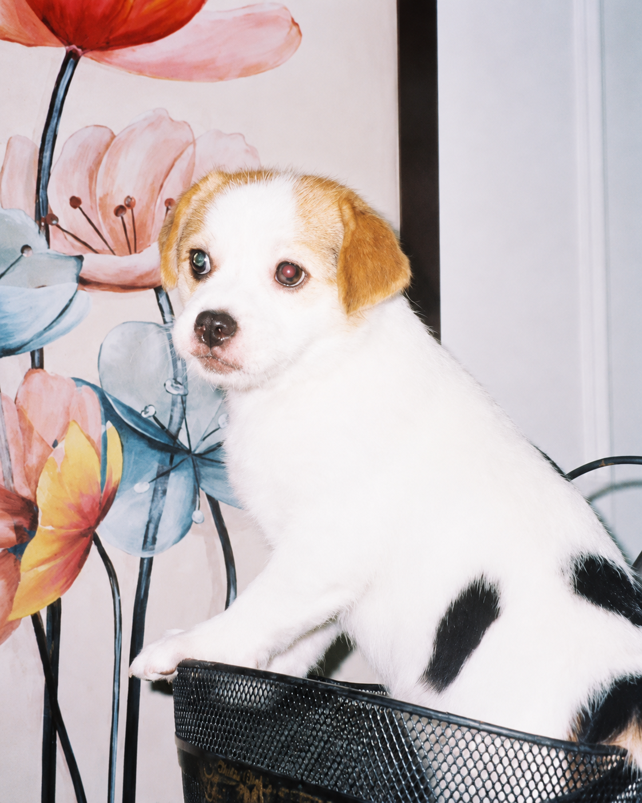
BÀI TẬP THIẾT KẾ WEBSITE
sisimimi
Yêu thương trong
từng điều nhỏ.
Cửa hàng thú cưng minh họa
HTML5 · CSS3 · JavaScript thuần
14 trang · 24 sản phẩm · Không backend
sisimimi · Yêu thương trong từng điều nhỏ
01

Slide 2
WEBSITE THIẾT KẾ WEB · FRONTEND DEMO
Mục tiêu & phạm vi
• Đáp ứng 10 loại trang bắt buộc trong đề, bổ sung 4 trang hỗ trợ mua sắm và đọc tin.
• Giao diện thống nhất, thân thiện, responsive cho người nuôi chó mèo.
• Chỉ HTML/CSS/JavaScript; không framework, database, backend hoặc build.
• Mọi sản phẩm, đánh giá, tài khoản, ứng tuyển và đơn hàng là mô phỏng.
sisimimi · Yêu thương trong từng điều nhỏ
02

Slide 3
WEBSITE THIẾT KẾ WEB · FRONTEND DEMO
Sitemap: 10 trang theo đề
01 Trang chủ — index.html
02 Giới thiệu — about.html
03 Sản phẩm — products.html
04 Chi tiết — product.html?id=…
05 Tin tức — blog.html
06 Liên hệ — contact.html
07 FAQ — faq.html
08 Đăng nhập/Đăng ký — login.html
09 Giỏ hàng — cart.html
10 Tuyển dụng — careers.html
Bổ sung: article.html · wishlist.html · checkout.html · success.html
sisimimi · Yêu thương trong từng điều nhỏ
03

Slide 4
WEBSITE THIẾT KẾ WEB · FRONTEND DEMO
Ngôn ngữ thiết kế: ấm áp & rõ ràng
Forest green
#264C40
Warm apricot
#E6A56A
Surface
#FFFFFF
Border
#E7EAE5
Outfit cho tiêu đề · Inter cho nội dung
Logo SVG · Grid/Flexbox · CSS variables · Bo góc mềm
Focus rõ · Tab/Escape · Reduced motion · Nút chạm lớn
sisimimi · Yêu thương trong từng điều nhỏ
04

Slide 5
WEBSITE THIẾT KẾ WEB · FRONTEND DEMO
Kiến trúc source: dễ đọc, dễ chỉnh sửa
• css/style.css: một stylesheet chung cho 14 trang, chia phần bằng chú thích.
• data.js + storage.js: catalog, giá/tồn kho và kiểm tra dữ liệu localStorage.
• products.js + cart.js: bộ lọc, chi tiết, giỏ, checkout và kết quả.
• ui.js + school.js + main.js: header/footer, menu, forms, tin tức và khởi tạo.
sisimimi · Yêu thương trong từng điều nhỏ
05

Slide 6
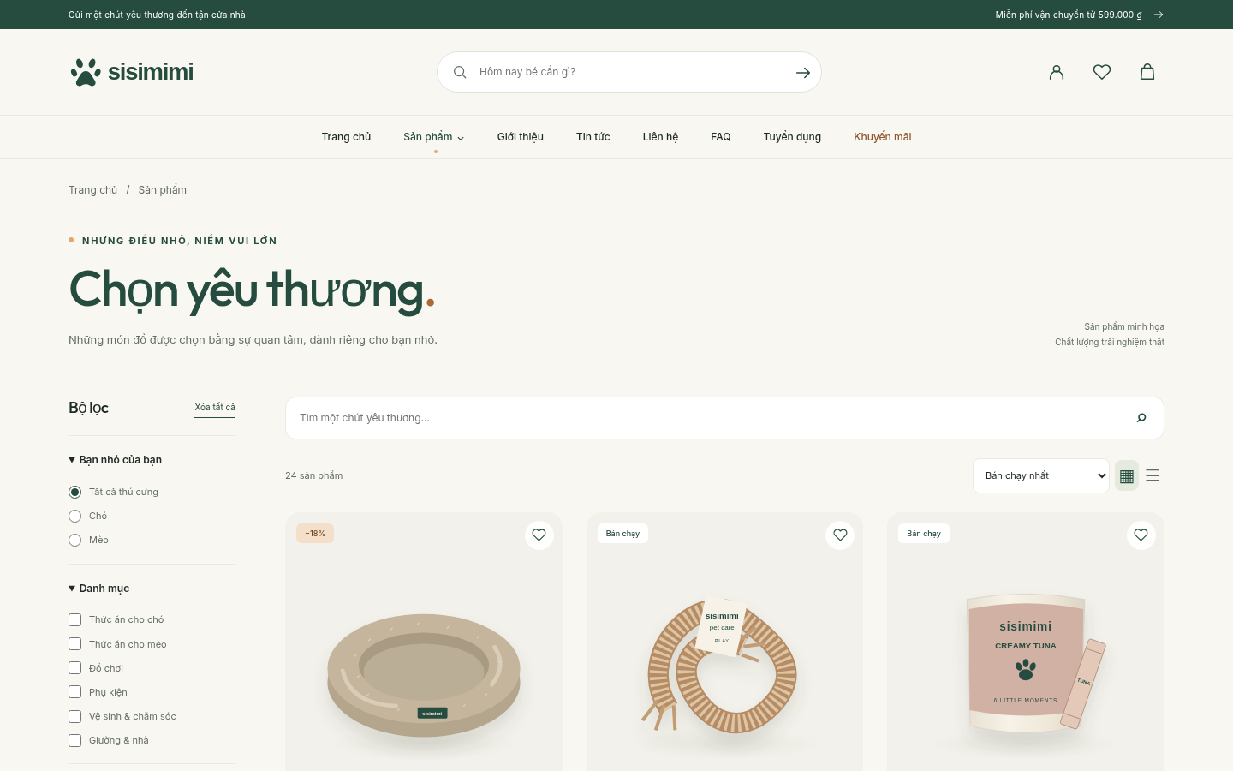
WEBSITE THIẾT KẾ WEB · FRONTEND DEMO
Khám phá sản phẩm
24 sản phẩm, 6 danh mục
48 biến thể, 3 ảnh/món
Tìm kiếm + lọc kết hợp
5 cách sắp xếp
Quick view + wishlist
Gallery, tabs và tồn kho
sisimimi · Yêu thương trong từng điều nhỏ
06

Slide 7
WEBSITE THIẾT KẾ WEB · FRONTEND DEMO
Luồng mua sắm mô phỏng
• Sản phẩm → chọn biến thể/số lượng → thêm giỏ → drawer/trang giỏ.
• Giá lấy lại từ catalog; số lượng không vượt tồn kho; lưu giỏ trên trình duyệt.
• Checkout kiểm tra người nhận, giao hàng, phương thức thanh toán minh họa.
• Tạo mã SISIMIMI-…; chỉ lưu tóm tắt đơn, không gửi đơn hoặc thu tiền thật.
sisimimi · Yêu thương trong từng điều nhỏ
07

Slide 8
WEBSITE THIẾT KẾ WEB · FRONTEND DEMO
Những trang nội dung & biểu mẫu
• Giới thiệu: lịch sử giả lập, sứ mệnh, giá trị và đội ngũ minh họa.
• Tin tức: 3 bài có ảnh, ngày, tóm tắt và trang chi tiết; FAQ có 10 câu và tìm kiếm.
• Liên hệ: thông tin mẫu, form validation và Google Maps tải khi người dùng yêu cầu.
• Đăng nhập/Đăng ký và Tuyển dụng: kiểm tra dữ liệu, trạng thái lỗi/thành công demo; không lưu mật khẩu hoặc hồ sơ.
sisimimi · Yêu thương trong từng điều nhỏ
08

Slide 9
WEBSITE THIẾT KẾ WEB · FRONTEND DEMO
Kiểm thử thực tế & giới hạn
• Chromium: 84 lượt trang/kích thước (14 × 6), không tràn ngang hoặc pageerror.
• 50 phép kiểm tra catalog và 12 nhóm giỏ/checkout đạt; form mới, news và FAQ đạt.
• Axe: không phát hiện vi phạm tự động A/AA trên 7 loại trang mới/cập nhật.
• Firefox tải bị chặn 403; cần kiểm tra thêm Edge/Firefox/Safari. Google Maps cần Internet; chưa xác minh nội dung tải trong mạng cloud.
sisimimi · Yêu thương trong từng điều nhỏ
09

Slide 10
WEBSITE THIẾT KẾ WEB · FRONTEND DEMO
Cách chạy & kịch bản trình diễn
• Giải nén sisimimi.zip → mở index.html hoặc dùng VS Code Live Server.
• Demo: lọc sản phẩm → chi tiết → thêm giỏ → checkout mô phỏng → mã đơn.
• Demo bổ sung: đọc tin → liên hệ sai/đúng → FAQ → đăng ký → chọn vị trí ứng tuyển.
• Không cần npm, Node.js, database hay build. Không làm phần thông tin nhóm/bảng phân công theo yêu cầu.
sisimimi · Yêu thương trong từng điều nhỏ
10

